Slide 1
আজকের ক্লাসে সবাইকে স্বাগতম

Slide 2
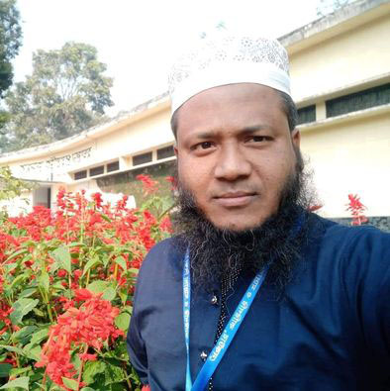
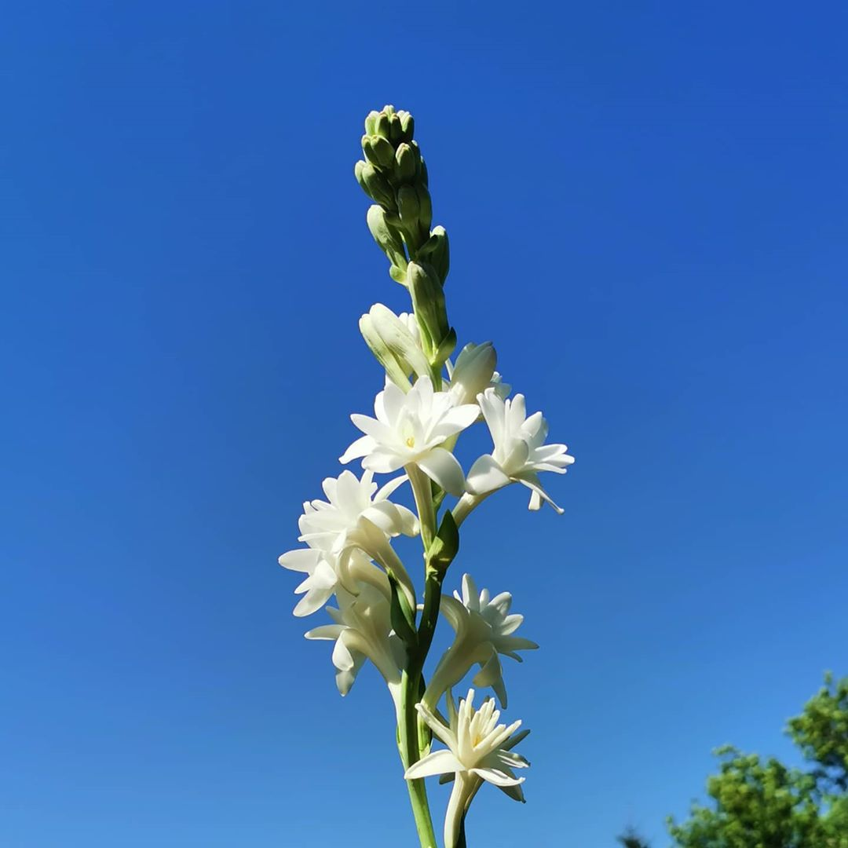
পরিচিতি
ফিন্যান্স ও ব্যাংকিং
শ্রেণিঃ নবম-দশম

Slide 3
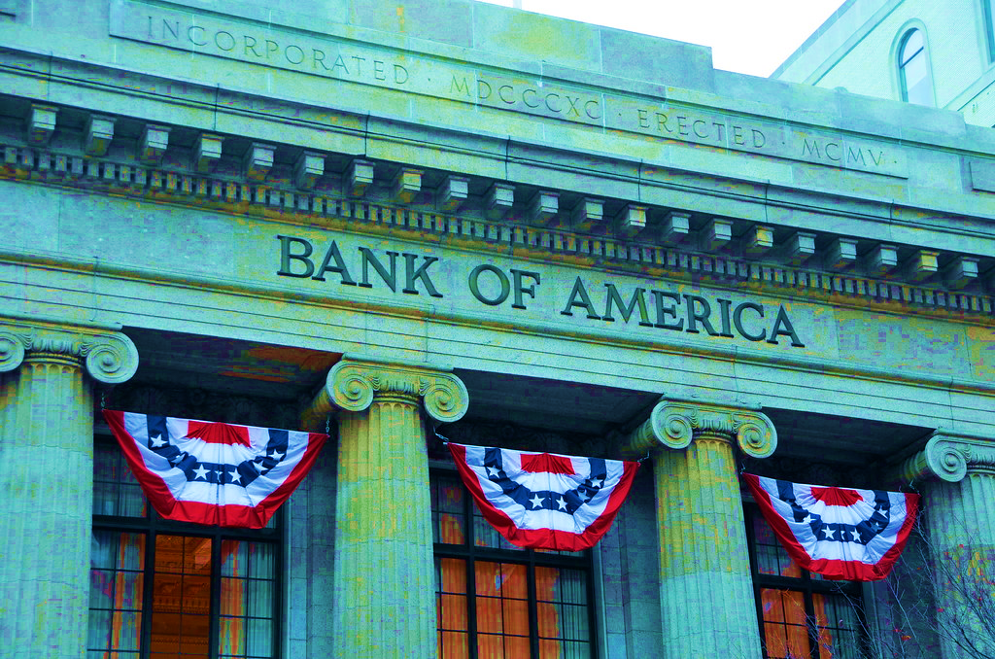
পাশের ছবিগুলো মনোযোগ
দিয়ে দেখিঃ-
ব্যাংক অব কুয়েত
ব্যাংক অব পাকিস্তান
ব্যাংক অব আমেরিকা
সেন্ট্রাল ব্যাংক অব ইন্ডিয়া

Slide 4
উপরের ছবিগুলো দেখে তোমরা কী বুঝতে পেরেছ?
উত্তরঃ বিভিন্ন দেশের কেন্দ্রীয় ব্যাংক।

Slide 5
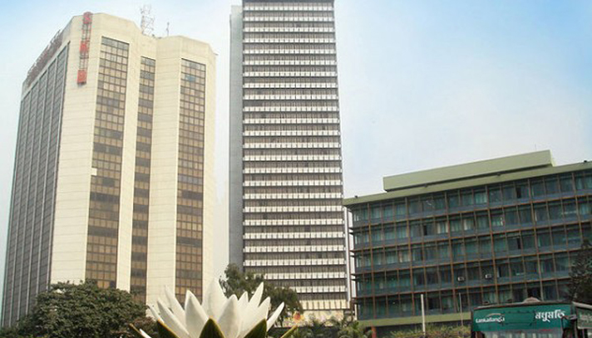
অধ্যায়ঃ ত্রয়োদশ
পৃষ্ঠা নংঃ ১২৫
পাঠঃ কেন্দ্রীয় ব্যাংকের ধারণা।
কেন্দ্রীয় ব্যাংক

Slide 6
শিখনফল
এই পাঠ শেষে শিক্ষার্থীরা---
কেন্দ্রীয় ব্যাংক কী তা বলতে পারবে,
কেন্দ্রীয় ব্যাংকের উদ্দেশ্য চিহ্নিত করতে পারবে,
কেন্দ্রীয় ব্যাংকের সাধারন কার্যাবলী বিশ্লেষণ করতে পারবে।

Slide 7
পাশের ছবিগুলো মনোযোগ দিয়ে দেখি
বানিজ্যিক ব্যাংক
বাংলাদেশ ব্যাংক
শিল্প উন্নয়ন ব্যাংক
কৃষি ব্যাংক

Slide 8
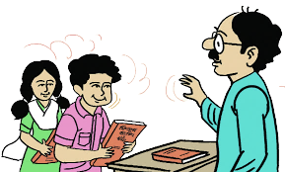
উপরের ছবিগুলো দেখে তোমরা কী বুঝতে পেরেছ?
উত্তরঃ বিভিন্ন ধরনের ব্যাংক।

Slide 9
একক কাজ
কেন্দ্রীয় ব্যাংক কী?
উত্তরঃ কেন্দ্রীয় ব্যাংক এমন একটি ব্যাংক যা একটি দেশের অর্থ সরবরাহ এবং আর্থিক নীতি নিয়ন্ত্রণ করে।

Slide 10
চিত্রটি লক্ষ্‌ করঃ
মুদ্রা সরবরাহ
মুদ্রা সংরক্ষণ
অর্থ ও রাজস্ব নীতিমালা
বাংলাদেশ ব্যাংক
বিল বাজার গঠন

Slide 11
উপরোক্ত মাধ্যমে তোমরা কী বুঝতে পেরেছ?
উত্তরঃ কেন্দ্রীয় ব্যাংকের উদ্দেশ্য।

Slide 12
জোড়ায় কাজ
কেন্দ্রীয় ব্যাংকের চারটি উদ্দেশ্য খাতায় লিখ।
মিলিয়ে নেইঃ
১। নোট ও মুদ্রার প্রচলন
২। ঋন নিয়ন্ত্রণ
৩। বলিষ্ঠ মুদ্রবাজার গঠন ও নিয়ন্ত্রণ।
৪। অর্থনৈতিক উন্নয়ন

Slide 13
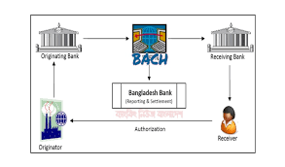
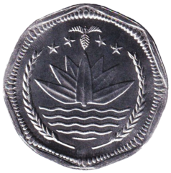
নোটের প্রচলন
মুদ্রা বাজারের অভিভাবক
নিকাশঘর
কর্মসংস্থান সৃষ্টি
ঋন নিয়ন্ত্রণ
মুদ্রার প্রচলন

Slide 14
উপরের ছবিগুলো দেখে আমরা কী বুঝতে পারি?
উত্তরঃ কেন্দ্রীয় ব্যাংকের সাধারন কার্যাবলী।

Slide 15
দলগত কাজ
কেন্দ্রীয় ব্যাংক দেশের অন্যান্য ব্যাংকগুলোকে কী কী কাজে সহায়তা করে তার একটি তালিকা তৈরি কর?

Slide 16
চল মিলিয়ে নেই
উত্তরঃ
১। নিকাশঘর।
২। তারল্য রক্ষা।
৩। তথ্য সরবরাহকারী।
৪। অভিভাবক।
৫। শেষ আশ্রয়স্থল।
৬। সব ব্যাংকের ব্যাংকার।

Slide 17
মূল্যায়ন
১। কেন্দ্রীয় ব্যাংক প্রধান উদ্দেশ্য কী?
২। কেন্দ্রীয় ব্যাংকের উদ্দেশ্য কয়টি?
৩। কেন্দ্রীয় ব্যাংকের সাধারন কার্যাবলী কয়টি?

Slide 18
উত্তর মিলিয়ে নেই
১। নোট ও মুদ্রার প্রচলন।
২। ১৬টি।
৩। ১১ টি।

Slide 19
বাড়ির কাজ
কেন্দ্রীয় ব্যাংকের সাধারন কার্যাবলী বিশ্লেষণ কর।

Slide 20
সবাইকে ধন্যবাদ

